Slide 1
শুভেচ্ছা সকলকে

Slide 2
পরিচিতি
শ্রেণিঃ৫ম
বিষয়ঃপ্রাথমিক বিজ্ঞান
অধ্যায় শিরোনামঃআমাদের জীবনে তথ্য
পাঠ শিরোনামঃতথ্য সংরক্ষণ ও বিনিময়।
সময়ঃ ৪৫ মিনিট
ইসরাত জাহান ফেরদৌস
সহকারি শিক্ষক
৭৪ নং দক্ষিণ বাঘরি সঃ প্রাঃ বিদ্যালয়
রাজাপুর- ঝালকাঠি
ইমেইল isratjahanfardous@gmail.com

Slide 3
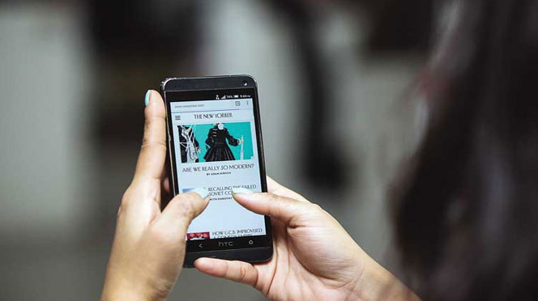
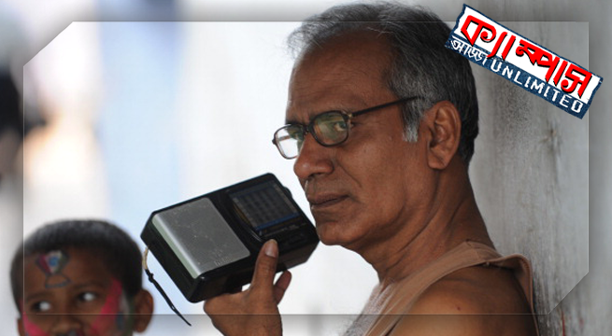
ছবিগুলো দেখে কী বুঝতে পারছি?
কিছু ছবি মনোযোগ দিয়ে দেখি
এসব মাধ্যম থেকে আমরা তথ্য পেয়ে থাকি।

Slide 4
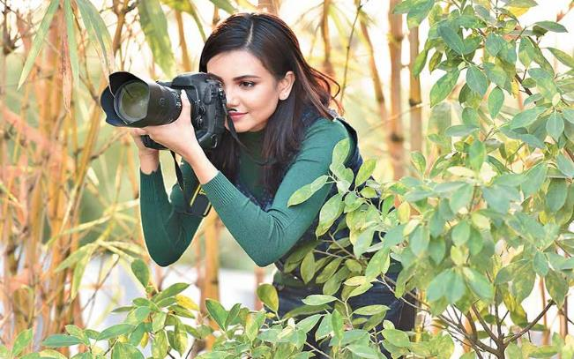
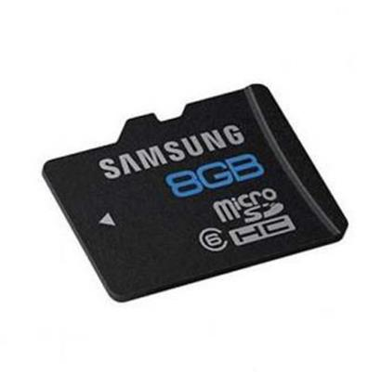
এগুলো কী কাজে ব্যবহার করা হয়?
এগুলো তথ্য সংরক্ষণের জন্য ব্যবহার করা হয়।

Slide 5
এগুলোর মাধ্যমে আমরা কী করি?
এগুলোর মাধ্যমে আমরা তথ্য বিনিময় করি।

Slide 6
আজকের পাঠ
তথ্য সংরক্ষণ
তথ্য বিনিময়
ও

Slide 7
শিখনফল
আজকের পাঠশেষে শিক্ষার্থীরা—
১১.২.২ সংগৃহীত তথ্য সংরক্ষণের উপায় বলতে পারবে।
১১.২.৩ প্রযুক্তি ব্যবহার করে সহপাঠী ও অন্যদের সাথে তথ্য বিনিময় করতে পারবে।

Slide 8
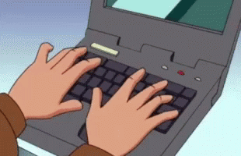
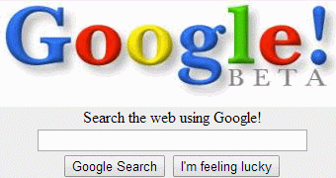
কীভাবে আমরা সহজে তথ্য সংগ্রহ করতে পারি?
ইন্টারনেট ব্যবহার করে আমরা খুব সহজে যেকোন তথ্য সংগ্রহ করতে পারি।

Slide 9
ইন্টারনেটে তথ্যটি অনুসন্ধানের পর আমরা কীভাবে সংরক্ষণ করতে পারি?
খাতায় লিখে তথ্য সংরক্ষণ
ছবি তুলে ও ভিডিও রেকর্ড করে তথ্য সংরক্ষণ

Slide 10
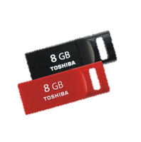
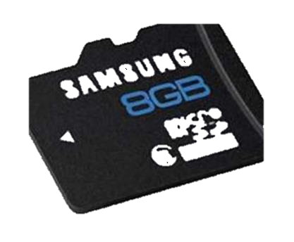
এগুলো কী কাজে ব্যবহার করা হয়?
এগুলো তথ্য সংরক্ষণ প্রযুক্তি
কী দেখতে পাচ্ছ?
পেনড্রাইভ
সিডি
ম্যামরি কার্ড
ডিভিডি
বর্তমানে আমরা তথ্য সংরক্ষণের জন্য বিভিন্ন তথ্য সংরক্ষণ প্রযুক্তি যেমনঃ পেনড্রাইভ,সিডি,ডিভিডি,মেমোরি কার্ড ইত্যাদি ব্যবহার করি।

Slide 11
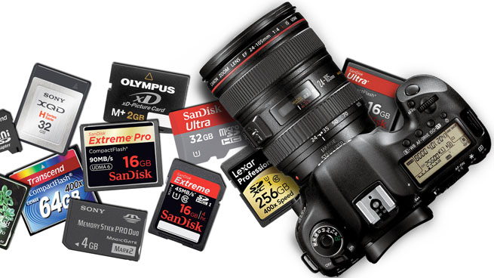
একক কাজ
পাঁচটি তথ্য সংরক্ষণ প্রযুক্তির নাম বল।

Slide 12
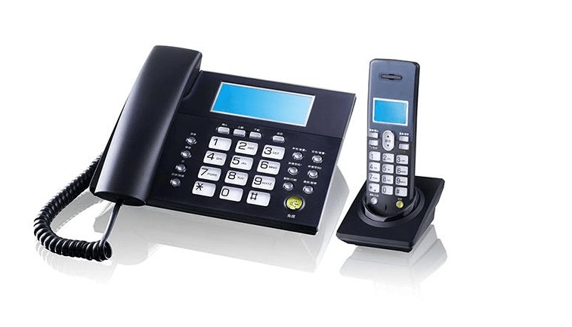
আমরা কীভাবে অন্যদের সাথে তথ্য বিনিময় করতে পারি?
মোবাইল ফোন ব্যবহার করে।
টেলিফোন ব্যবহার করে।

Slide 13
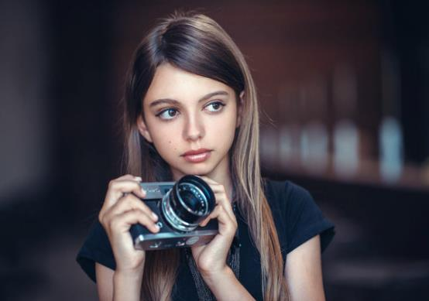
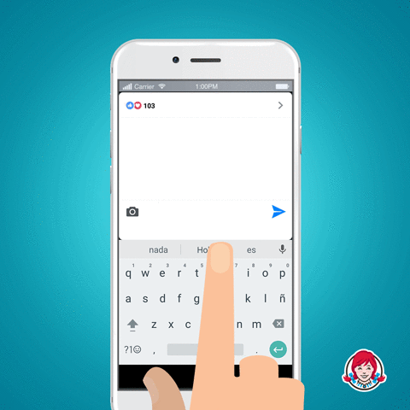
আমরা কীভাবে অন্যদের সাথে তথ্য বিনিময় করতে পারি?
ছবি বা ভিডিও করে।
খুদে বার্তা(এসএমএস) করে।

Slide 14
আমরা কীভাবে অন্যদের সাথে তথ্য বিনিময় করতে পারি?
ইমেইল করে।
ফেসবুক ব্যবহার করে।
টুইটার ব্যবহার করে।

Slide 15
দলে কাজ
অন্যদের সাথে তথ্য বিনিমিয়ের ক্ষেত্রে আমরা কী কী মাধ্যম ব্যবহার করি তার একটি তালিকা তৈরি কর।

Slide 16
পাঠ্য বইয়ের সাথে সংযোগ
পাঠের অংশটুকু নিরবে পড় এবং পরবর্তী মূল্যায়নের জন্য প্রস্তুত হও।

Slide 17
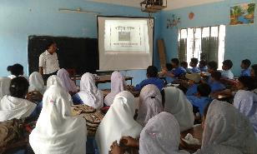
মূল্যায়ন
কীভাবে তথ্য সংরক্ষণ করা যায় তার দুইটি উপায় লেখ।
তথ্য সংরক্ষণের জন্য ব্যবহৃত তিনটি প্রযুক্তির নাম লেখ।
কীভাবে আমরা তথ্য বিনিময় করতে পারি?
তথ্য বিনিময়ের ক্ষেত্রে ব্যবহৃ্ত তিনটি মাধ্যমের নাম লেখ।
ফেসবুক ,টুইটার কোন ধরণের যোগাযোগ মাধ্যম?

Slide 18
বাড়ির কাজ
তথ্য বিনিময়ের জন্য তুমি কী কী মাধ্যম করতে পার তার একটি তালিকা তৈরি কর।

Slide 19
ধন্যবাদ সকলকে

